Slide 1
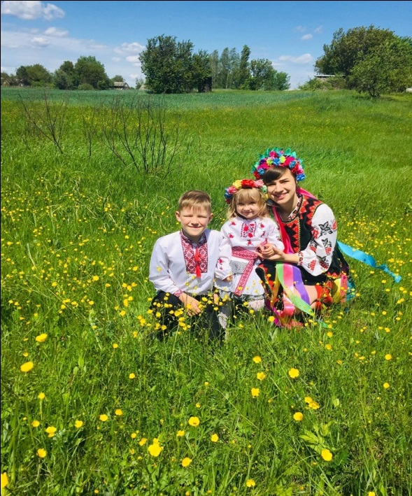
Мошнівський ЗЗСО І-ІІІ ступенів Мошнівської сільскої ради Черкаського району Черкаської області
Ліга старшокласників
Проєкт «Ми патріоти Черкащини»
Підпроєкт
«Збережемо природу заради майбутнього»
Робота учениці 10 класу
Федоренко Ангеліни
2021

Slide 2
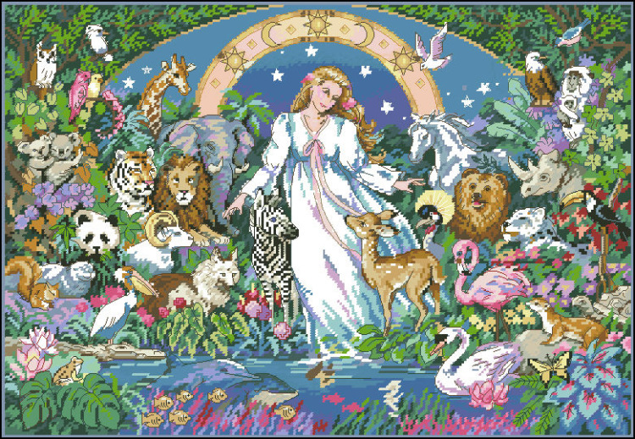
Збережемо природу Землі разом!
Українцi, якi завжди славилися своєю працездатнiстю, дбайливiстю i любов’ю до природи, зможуть запобiгти подальшому руйнуванню найсвятiшого - рiдної землi. Треба тiльки серцем пам’ятати, що ми - одна славна родина i земля у нас, як i мати, - на всiх одна!

Slide 3
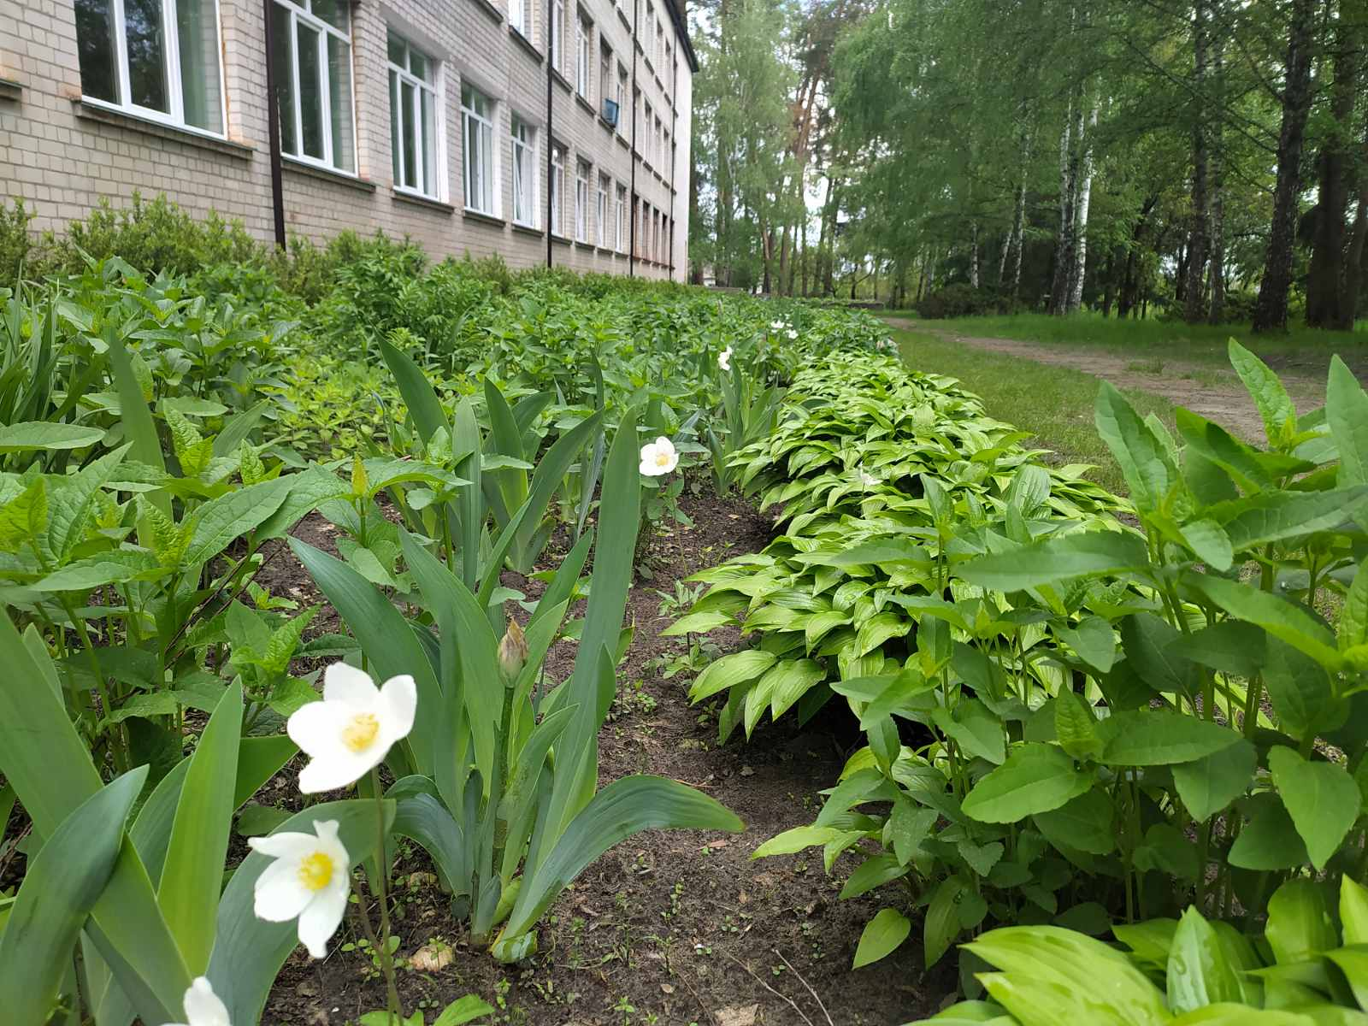
Мета проєкту:
Довести значення охорони природи в нашій країні;
необхідність збереження і примноження природних багатств.
Розвивати естетичне сприйняття навколишнього, мислення, спостережливість.
.

Slide 4
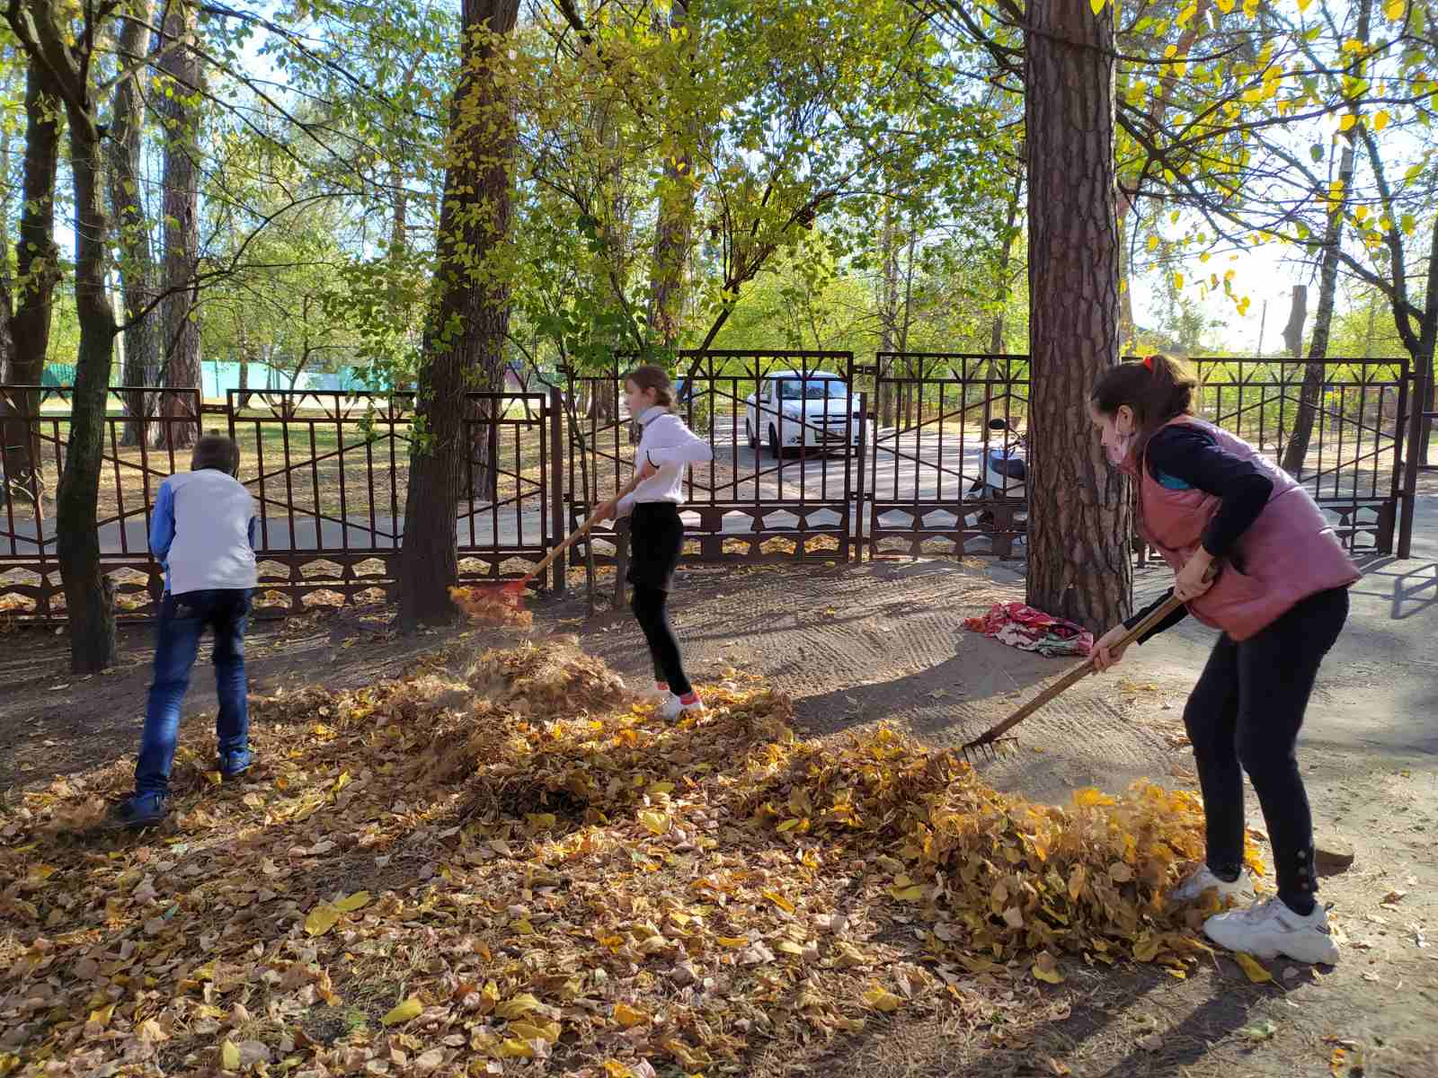
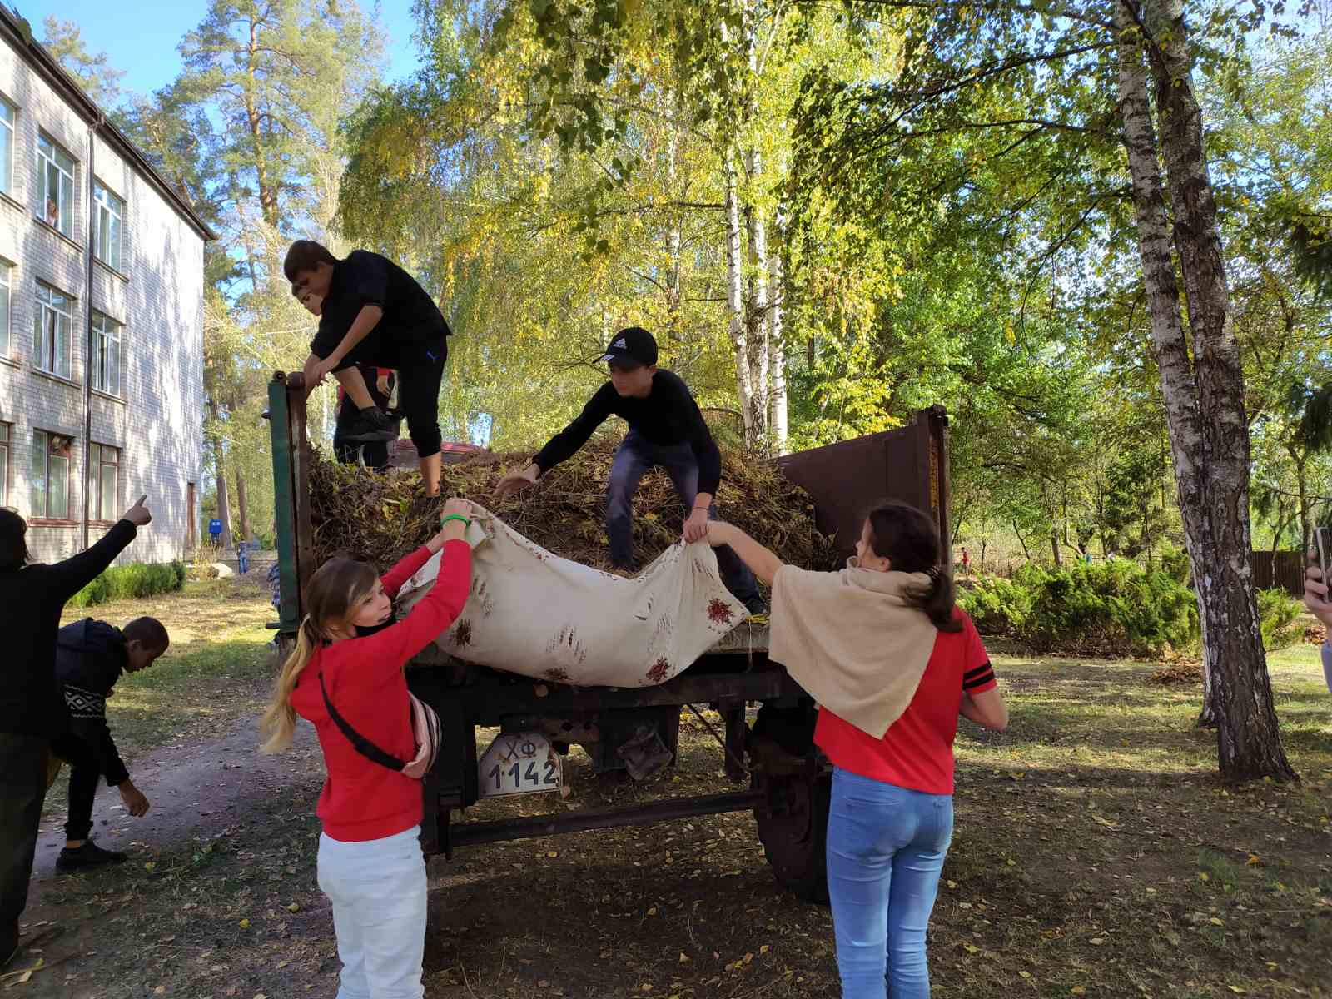
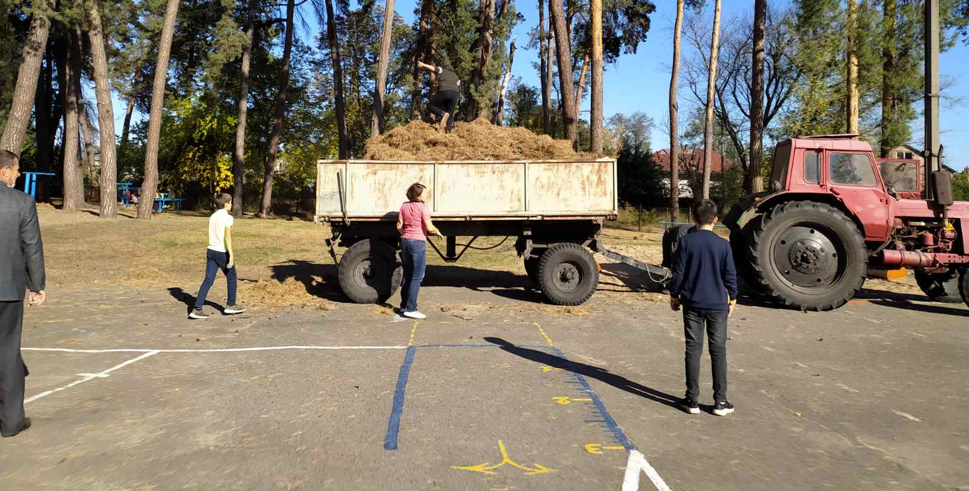
Будемо жити чисто!
Не спалювати листя, гілля та сміття!!!
Ми знаємо, що прибирати подвір’я можна й без шкоди для екології. Листя потрібно просто лишати перегнивати під деревом, або відправити на компост.
Це легко та корисно!

Slide 5
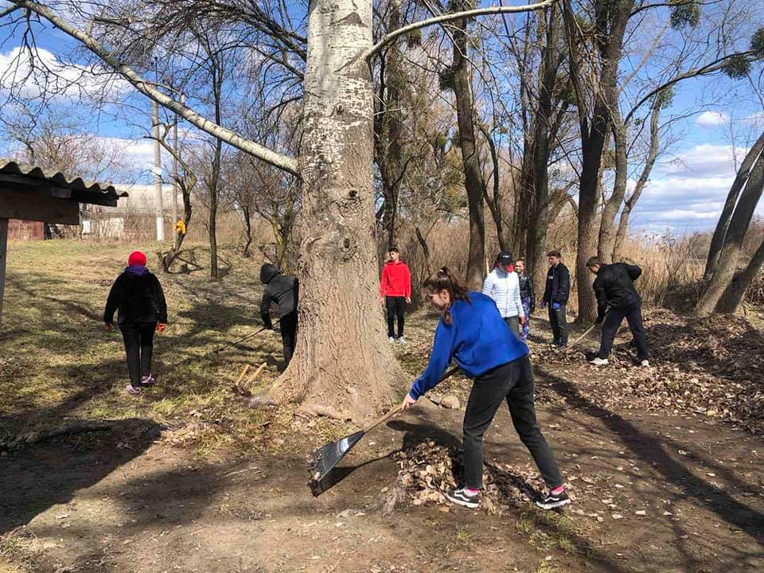
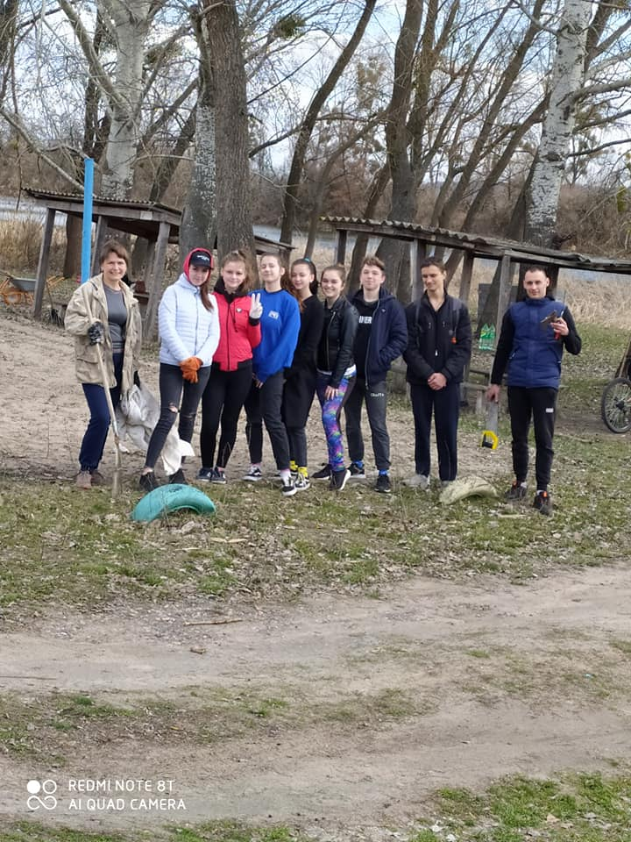
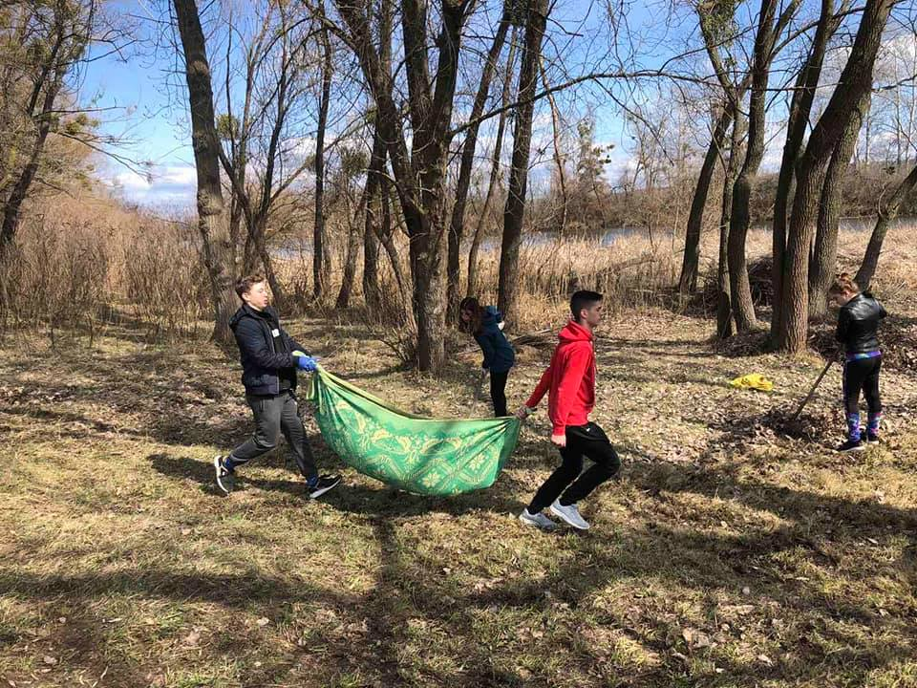
Прибирання Медянського пляжу на річці Вільшанка.
Нашу ініціативу підтримали батьки і вчителі!

Slide 6
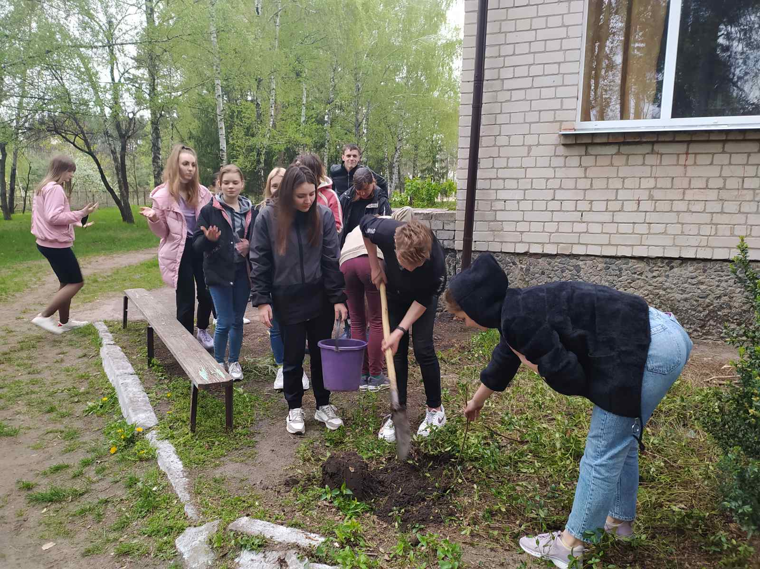
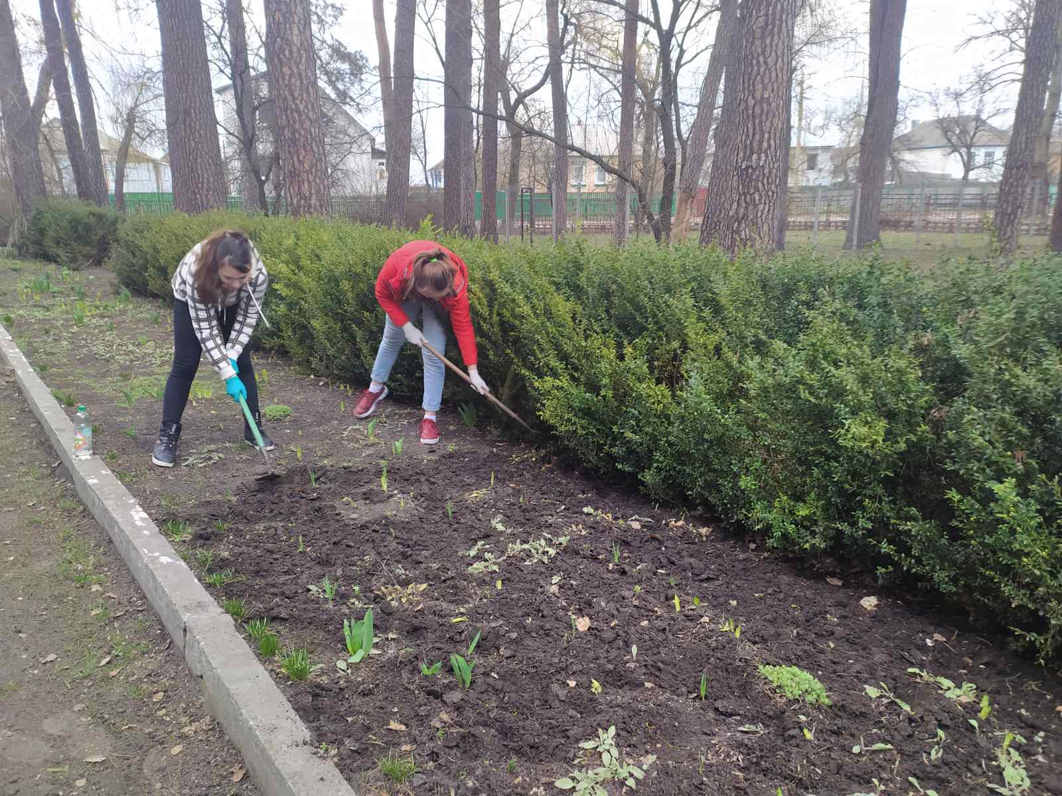
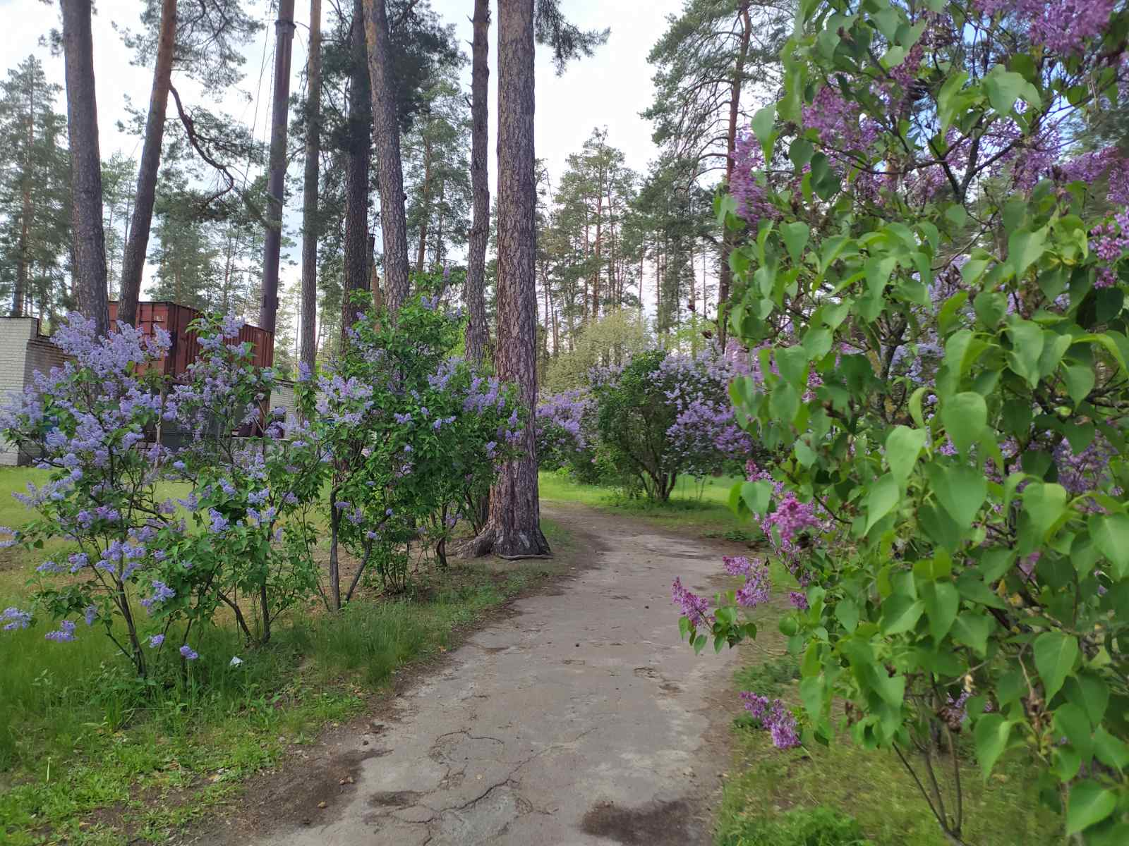
Озелененню пришкільної території ми приділяємо велику увагу!

Slide 7
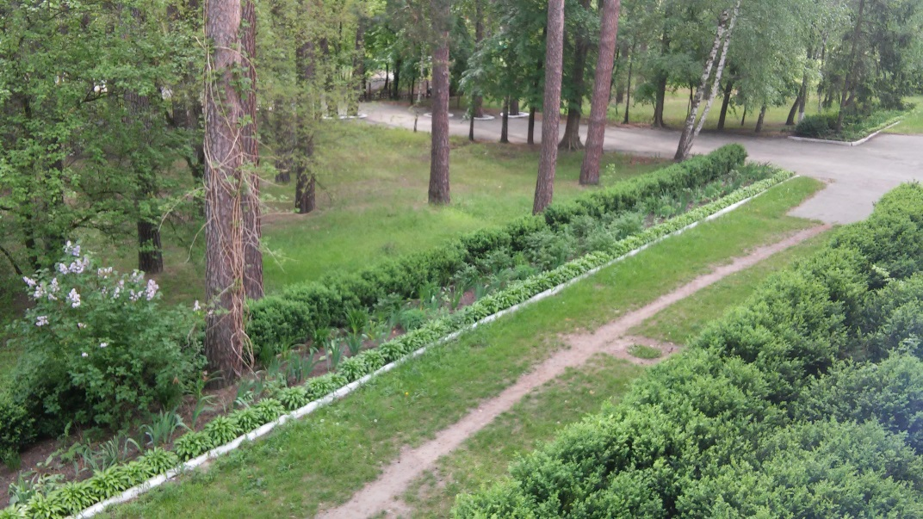
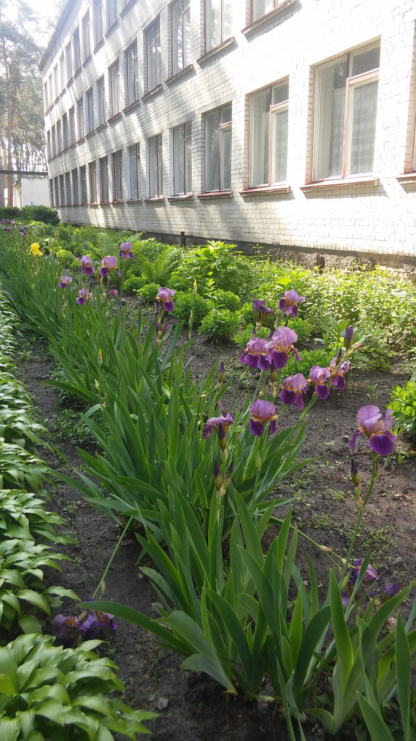
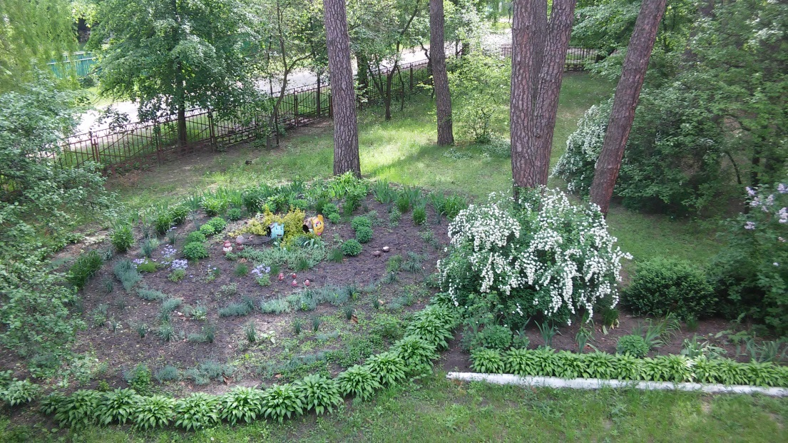
Наше подвір'я – наша гордість!

Slide 8
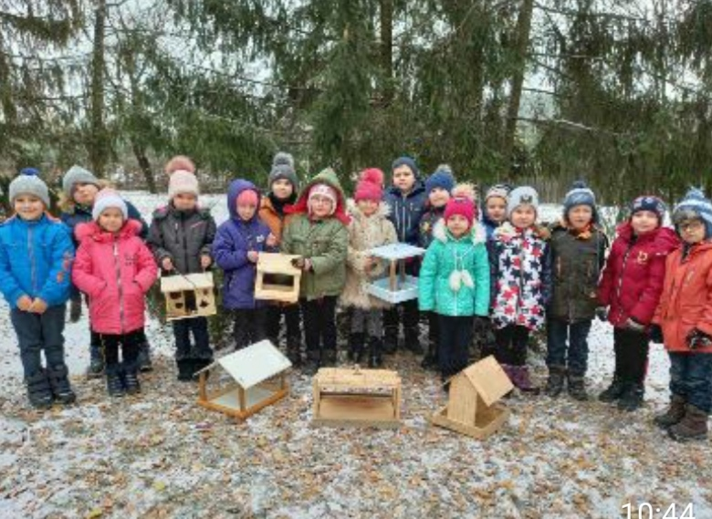
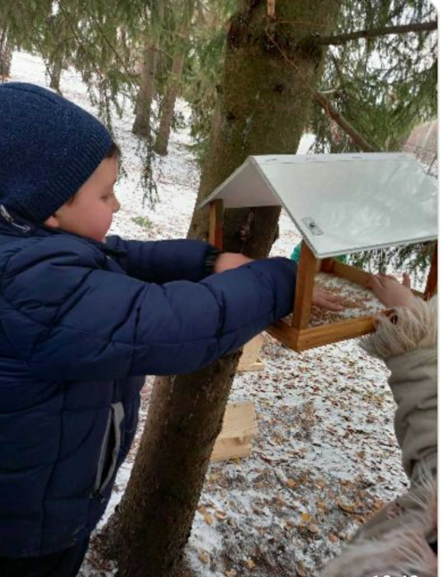
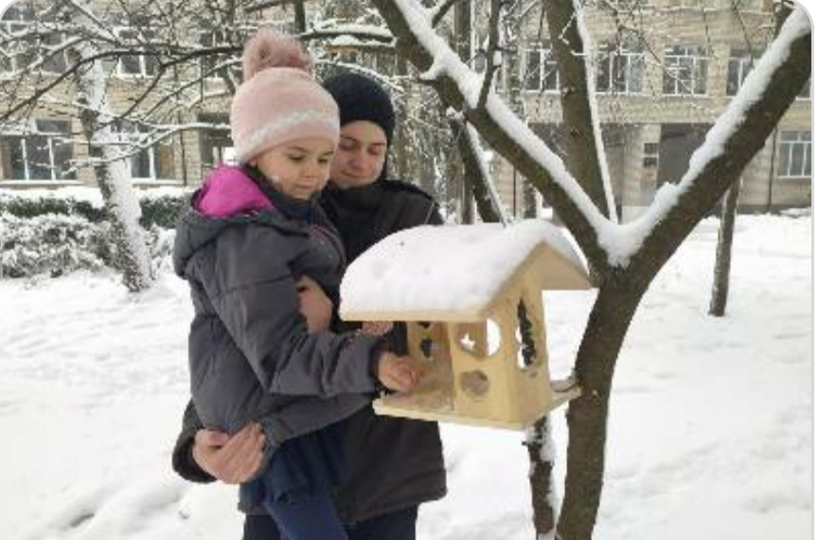
Допомогаємо птахам, і вони сторицею віддячують нам своєю невтомною працею та піснями!

Slide 9
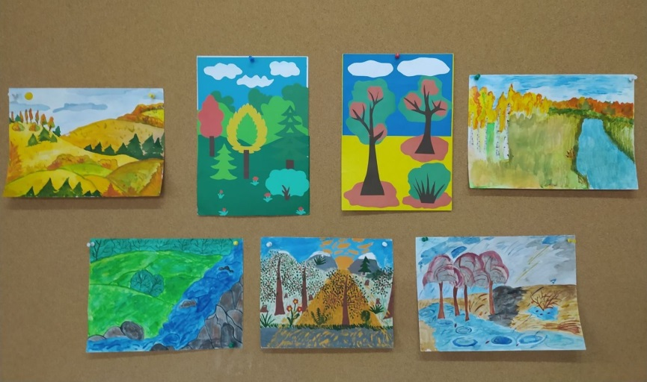
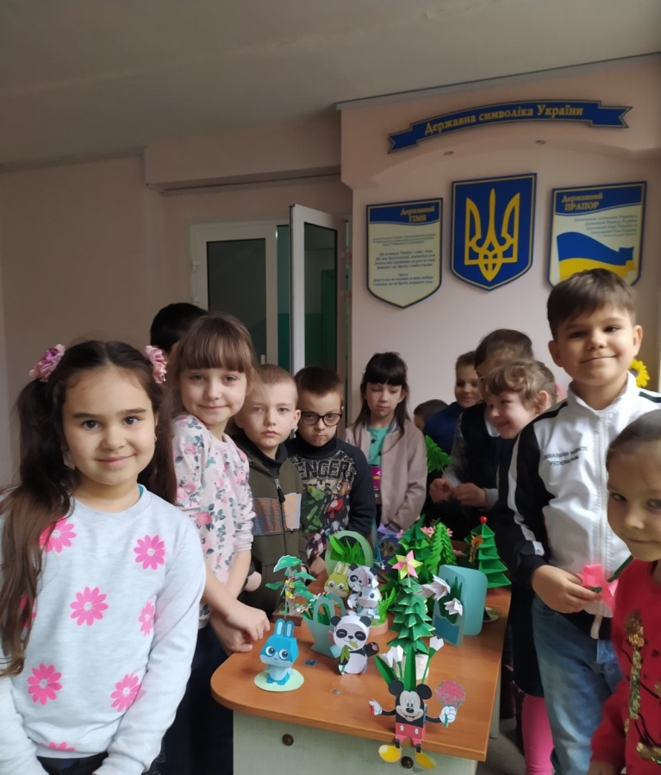
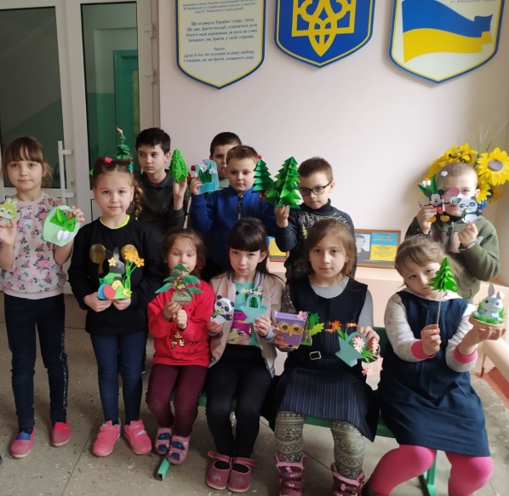
Конкурс творчих робіт.
Його мета - привернення уваги до необхідності збереження гордості нашого села – лісів та їх мешканців, чистоти і дотримання правил пожежної безпеки.

Slide 10
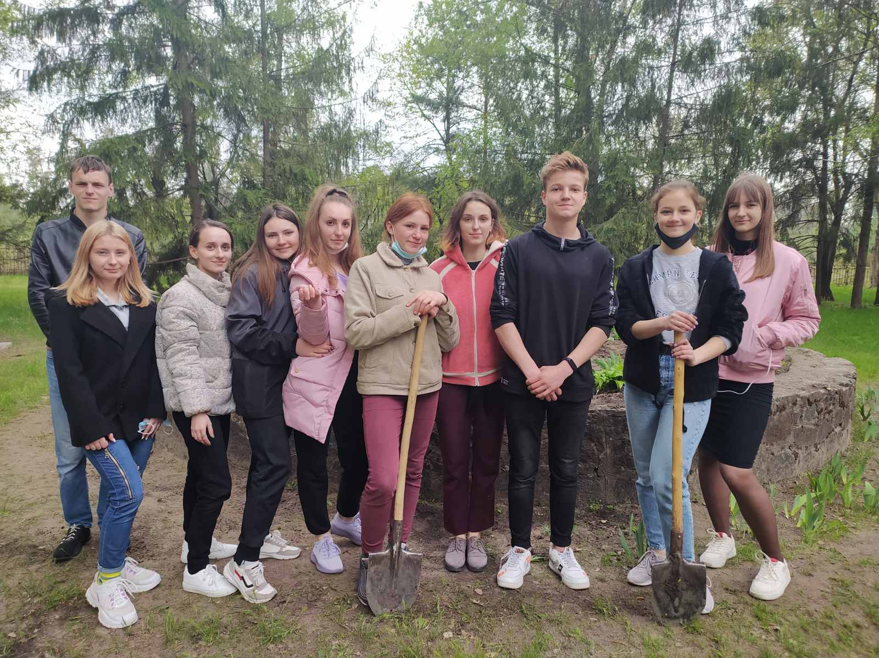
Ми повинні пам'ятати, що Земля нам як мати, а ми на своїй планеті - не тимчасові мешканці, а мудрі господарі.

Slide 11
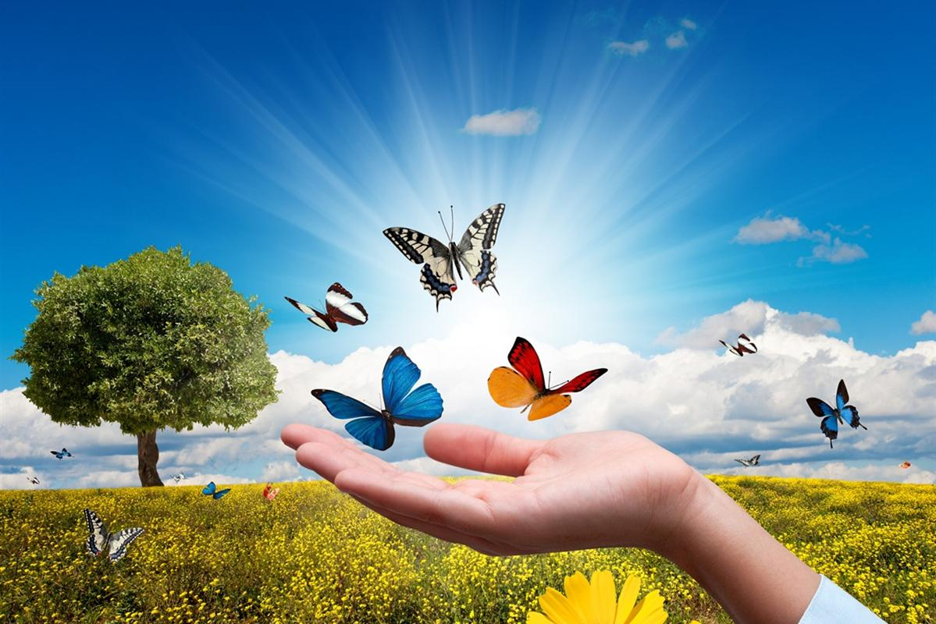
Хай живуть квіти, метелики, звірі.
Хай дарують нам птахи пісеньки щирі.
Хай сонечко лагідне з неба сміється.
Хай радіє весь світ, що природою зветься.
Ми всі - господарі природи,
Тож збережемо її вроду!

